Slide 1


Slide 2
Plan
Généralité sur les réseaux
Les sockets
architecture client serveur
Les threads
Serialisation/deserialisation en utilisant les sockets
Notes:
On va explorer dans generalite sur les reseaux ,
des sockets pour la communication entre les dispositifs dans un reseau , de l'architecture client-serveur,
des threads pour faire multiconnexion avec Serveur,
et de la sérialisation/désérialisation.

Slide 3
Généralité sur les réseaux
Généralité sur les réseaux
Notes:
maintenant on commence par la généralités de réseau comme just pour rappel
3

Slide 4
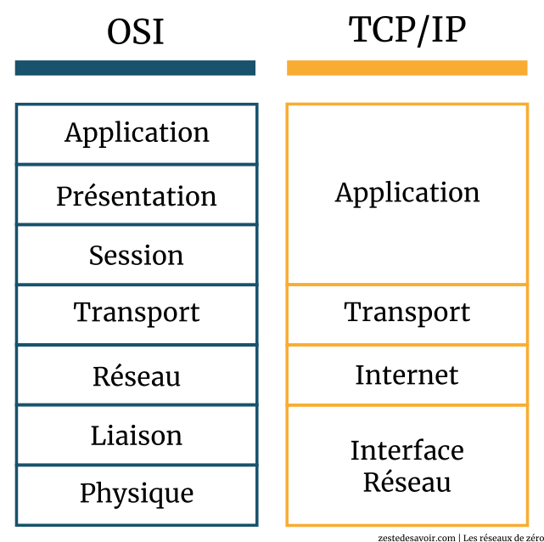
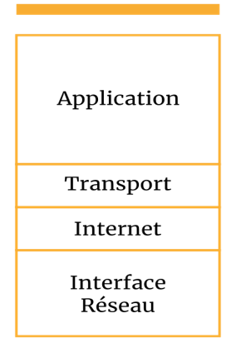
Généralité sur les réseaux
Modèle de couches
TCP/IP
Notes:
Le modèle OSI, acronyme d'Open Systems Interconnection, est une architecture en sept couches qui définit les différentes étapes du processus de communication dans un réseau informatique. Chaque couche a des responsabilités spécifiques,
**Couche Physique :** Gère les connexions physiques et les aspects matériels bruts de la transmission des données.
**Couche Liaison de Données :** S'occupe de la gestion des erreurs, de la détection et de la correction, ainsi que de l'organisation des données en trames.
**Couche Réseau :** Gère le routage des données à travers le réseau, le contrôle de congestion et la détermination du meilleur chemin.
**Couche Transport :** Fournit connexion de bout en bout, garantissant la livraison correcte des données entre les applications sur des dispositifs différents.
**Couche Session :** Établit, gère et termine les sessions ou connexions entre deux dispositifs.
**Couche Présentation :** S'occupe de la traduction, de la compression et du cryptage des données pour garantir une présentation appropriée aux applications.
**Couche Application :** Fournit des interfaces pour les applications utilisateur, facilitant la communication sur le réseau.
modèle OSI qui permette une compréhension approfondie du processus de communication réseau.
***************************************TCP/IP****************************************************
Le modèle TCP/IP est moins formel et moins hiérarchique que le modèle OSI, mais il est largement utilisé dans la conception et la mise en œuvre des réseaux informatiques, en particulier sur Internet. Les quatre couches du modèle TCP/IP, généralement specifique par d'autres noms, sont les suivantes :
Couche Accès Réseau (Link Layer) : Équivalent à la combinaison des couches Physique et Liaison de Données dans le modèle OSI. Elle englobe les aspects matériels de la transmission de données et les fonctions liées à la liaison de données.
Couche Internet : Équivalent à la couche Réseau dans le modèle OSI. Elle gère le routage des données à travers le réseau.
Couche Transport : Correspond à la couche Transport dans le modèle OSI. Elle assure un transfert de données fiable entre les dispositifs.
Couche Application : Inclut les aspects de la couche Application, Présentation et Session dans le modèle OSI. Elle fournit des interfaces pour les applications utilisateur.
La suite de protocoles TCP/IP inclut des protocoles spécifiques à chaque couche, tels que TCP (Transmission Control Protocol) et UDP (User Datagram Protocol) à la couche Transport, et IP (Internet Protocol) à la couche Internet.
********************FIN diapositive********************
En fin de compte, TCP/IP a réussi à émerger comme le standard dominant en raison de son rôle central dans le développement d'Internet, de sa simplicité, de sa flexibilité et de son adoption rapide. Bien que le modèle OSI rest important pour la compréhension théorique des réseaux (Ingenieur IT , sybersecurity), TCP/IP est devenu le choix pragmatique et universel pour la conception des réseaux informatiques.

Slide 5







Généralité sur les réseaux
Encapsulation / Décapsulation
Couche Application
HTTP- FTP- STMP-DNS-DHCP-Telnet
Data
Couche Transport
TCP - UDP
Segment
Couche Internet
IP
Paquet
Couche Physique
Ethrnet – Wifi
101010101010101
Ethernet

Slide 6
Généralité sur les réseaux
Segment
Segment
En-tete
Ports
NS
ACK
Flag
PU
DATA
32bits
32bits
32bits
Src
Dst
16bits
?octet
16bits
SYN
ACK
FIN
Cela depend la nature de transmission
URG
PSH

Slide 7
Généralité sur les réseaux
TCP/UDP
Communication via TCP (Socket) | Communication via UDP (DataGram)
garantir la fiabilité de la transmission. Communication Real Time Vitesse plus lent que UDP Les paquets sont arrives de maniere organise . | Vitesse de transsmision plus rapide que TCP . Pas garanter que les paquets arrives . Pas order d’envoie maniere aleratoire .

Slide 8
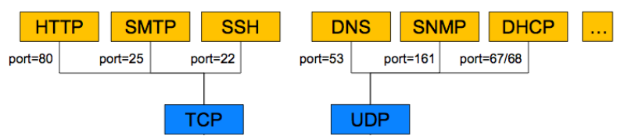
Généralité sur les réseaux
La notion de port
Un port est un identificateur de point de terminaison spécifique à une application ou à un service (numéro d'identification unique sur votre ordinateur associé à un programme spécifique).
Un service rendu par un programme serveur sur une
machine est accessible par un port
Un port est identifié sur une machine par un nombre
entier (16 bits)
Les ports bien connus sont définis dans la plage de 0 à 1023
Les ports enregistrés se trouvent dans la plage de 1024 à 49151.
Les ports dynamiques ou privés sont dans la plage de 49152 à 65535.

Slide 9
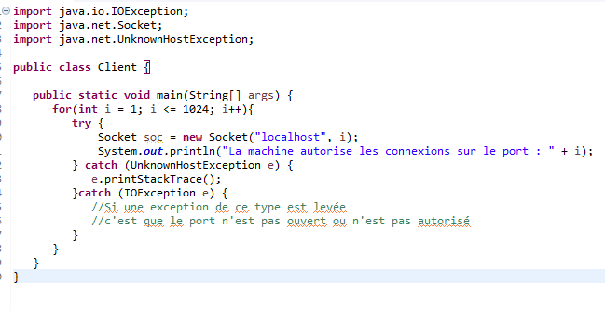
Généralité sur les réseaux

Slide 10
les sockets
Définition des Sockets
Un socket est une interface de programmation qui permet à deux programmes informatiques s'exécutant sur des appareils différents de communiquer entre eux via un réseau. Il fournit un moyen standardisé d'établir des connexions, d'envoyer et de recevoir des données entre des systèmes distants.
Une socket est lié à un numéro de port afin que la couche TCP puisse identifier l’application ou le service à laquelle les données sont destinées.
Une paire de sockets, composée des adresses IP et des numéros de port source et destination, est également unique et identifie la conversation spécifique entre les deux hôtes.
La combinaison entre adresse IP et un port s'appelle un nœud final(Endpoint) ou un socket.
Une socket est ce qui maintient la ligne de connexion vivante entre deux hôtes.

Slide 11
Architecture Client / Serveur

Slide 12



Architecture client serveur
Sockets
Send me a web page
Socket Client
Client
request
Serveur
answer
Socket Serveur

Slide 13
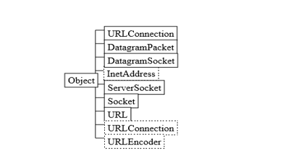
Architecture client serveur
Sockets : Le package java.net
Le package java.net fournit plusieurs sortes de Sockets mais juste 3 parmis eux qui sont utilisées pour le mode connecté:
Java.net.*
Les classes utiliser dans le mode connecté
InetAddress : cette classe permet de manipuler les adresses internet.
ServerSocket : socket côté serveur
Socket : sockets ordinaires, pour les échanges.

Slide 14
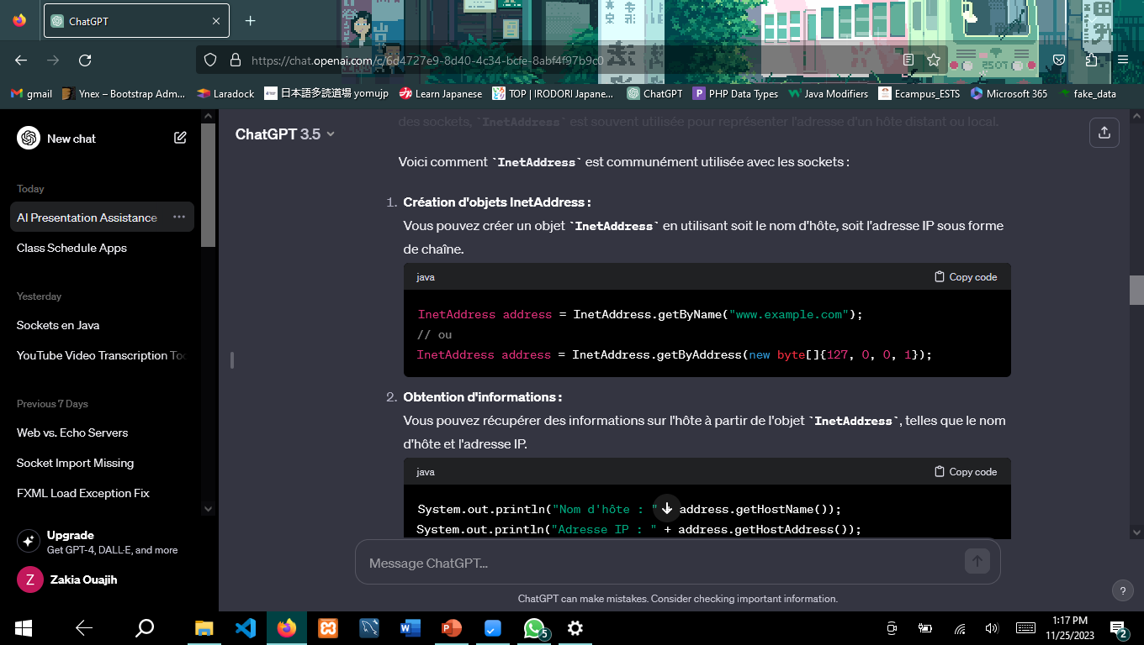
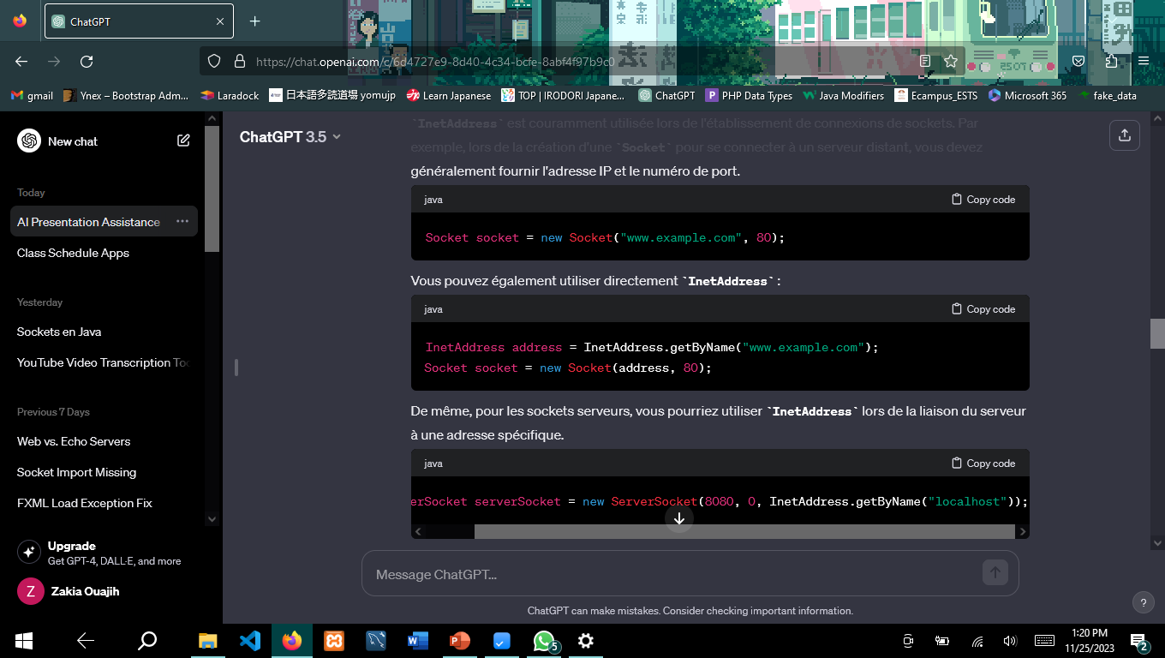
Architecture client serveur
Sockets : Le package java.net
Le package java.net fournit plusieurs sortes de Sockets mais juste 3 parmis eux qui sont utilisées pour le mode connecté: InetAdress, ServerSocket, Socket.
InetAddress : cette classe permet de manipuler les adresses internet.
La classe représente une adresse de Protocol d’internet(IP), il est utilisé pour présenter adresse d’un hôte distant ou local.
Creation d’un objet InetAddress
Connexion de socket:
ServerSocket : socket côté serveur
Socket : sockets ordinaires, pour les échanges.

Slide 15
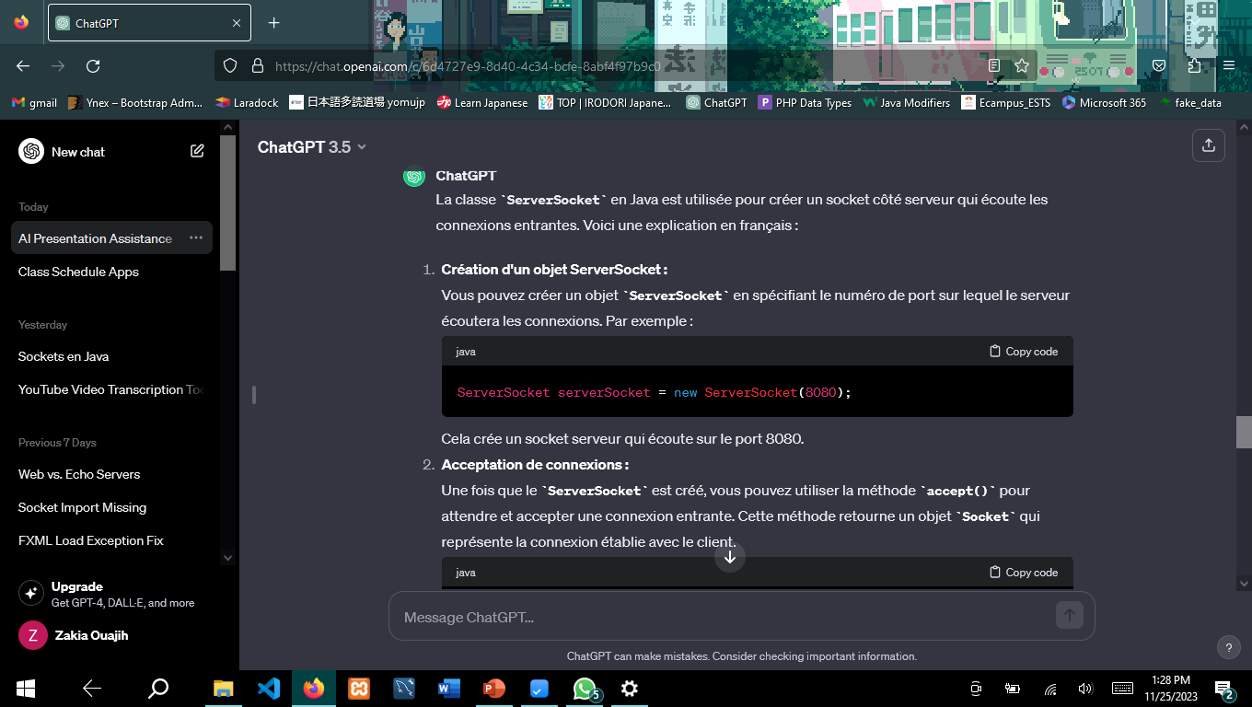
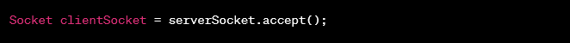
InetAddress : cette classe permet de manipuler les adresses internet.
Architecture client serveur
Sockets : Le package java.net
Le package java.net fournit plusieurs sortes de Sockets mais juste 3 parmis eux qui sont utilisées pour le mode connecté: InetAdress, ServerSocket, Socket.
ServerSocket : socket côté serveur
La classe utilise pour créer un socket cote serveur qui écoute les connexions entrantes.
quand un client se connecte à un port sur lequel un ServerSocket écoute, ServerSocket crée une nouvelle instance de la classe Socket pour supporter les communications côté serveur:
Creation d’un objet ServerSocket:
Acceptation de connexion:
Socket : sockets ordinaires, pour les échanges.

Slide 16
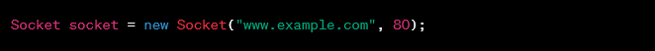
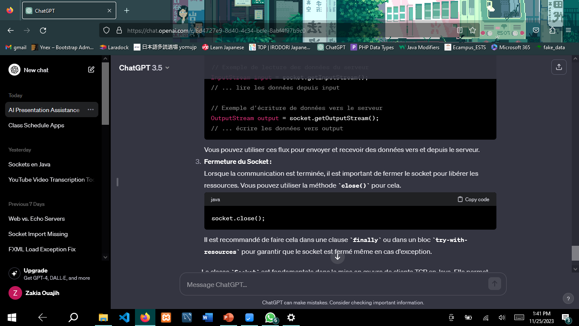
ServerSocket : socket côté serveur
InetAddress : cette classe permet de manipuler les adresses internet.
Architecture client serveur
Sockets : Le package java.net
Le package java.net fournit plusieurs sortes de Sockets mais juste 3 parmis eux qui sont utilisées pour le mode connecté: InetAdress, ServerSocket, Socket.
Socket : sockets ordinaires, pour les échanges.
La classe utilise pour représenter une socket cote client dans une communication.
les constructeurs et la plupart des méthodes peuvent générer une IO-Exception.
le serveur doit être démarré avant le client. Dans le cas contraire, si le client se connecte à un serveur inexistant, une exception sera levée après un time-out
Creation d’un objet Socket:
Addresse IP
port
Fermeture de socket:

Slide 17
Architecture client serveur
Principe de fonctionement
le serveur crée une socket serveur associée à un port et se met en attente.
le client se connecte à la socket serveur ,deux sockets sont alors crées : une socket client, côté
client, et une socket serveur côté serveur.
Ces sockets sont connectées entre elles sur les ports 80, 80 .
Le client et le serveur communiquent par les sockets.
- L’interface est celle des fichiers (read, write).
- La socket serveur peut accepter de nouvelles connexions .

Slide 18
Architecture client serveur
Illustration de principe
Socket service
client
client
Socket client
serveur
ServerSocket Ss=new Server Socket(80);
Socket s=Ss.accept();
Socket Sc=new Socket(192.168.20.10,80);
S socket
Sc: socket
connexion
Port=125
IP Client
Ss socket
Accept():socket
Port=80
Socket serveur

Slide 19
Architecture client serveur
Programmation des Sockets

Slide 20
Architecture client serveur
Programmation des sockets :
Exercice Applicatif 1

Slide 21
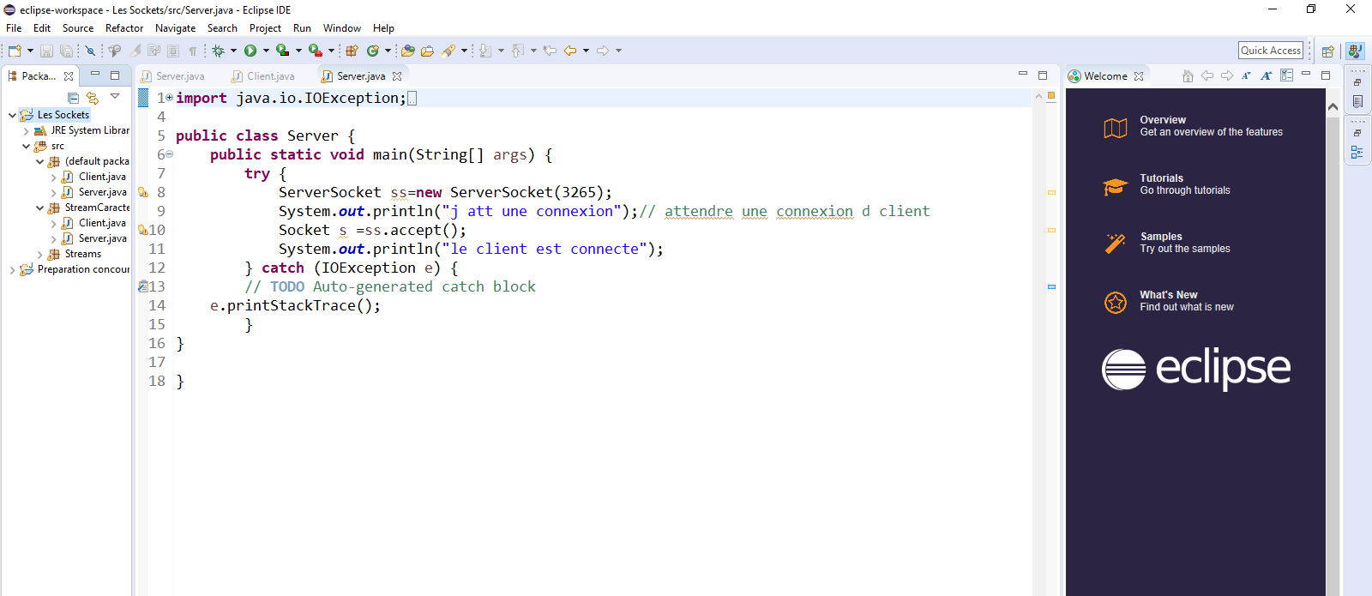
Architecture client serveur
Programmation des sockets :

Slide 22
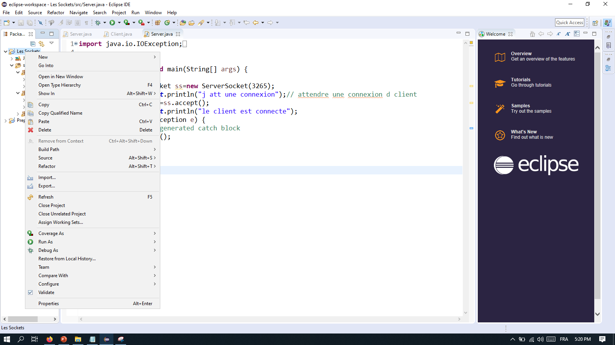

Slide 23
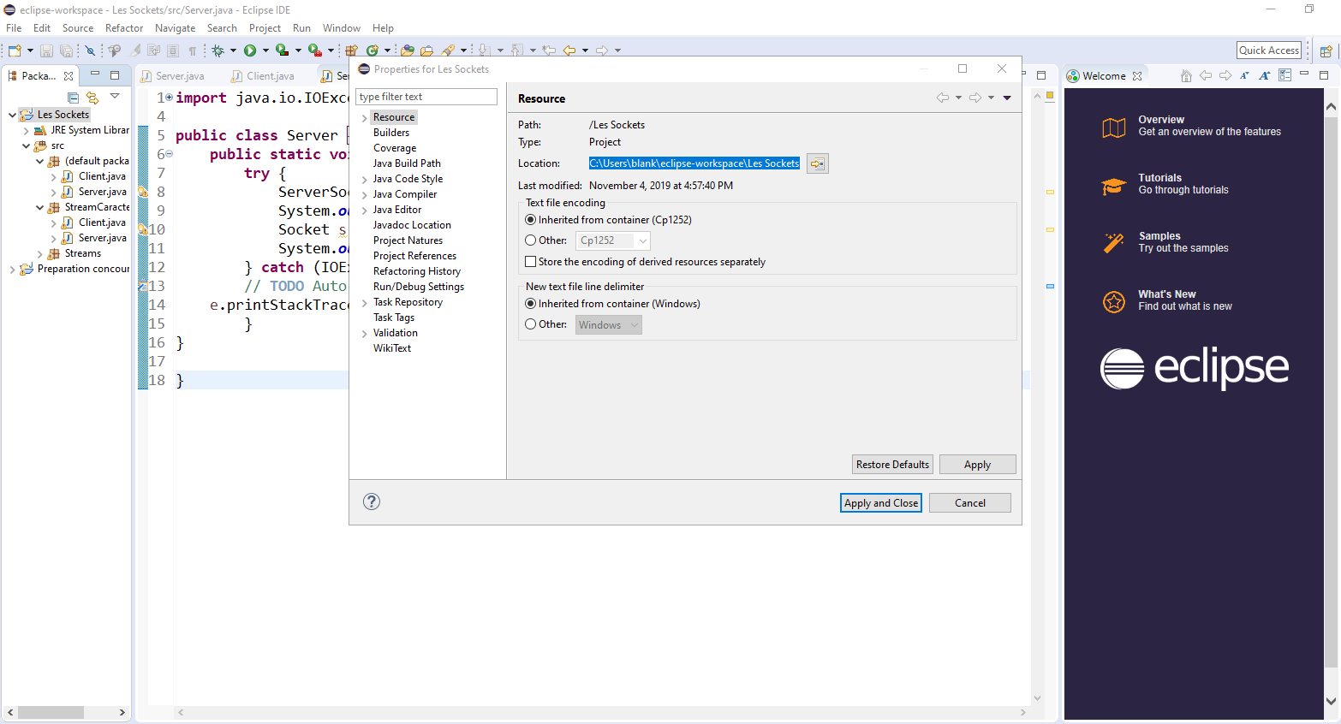

Slide 24
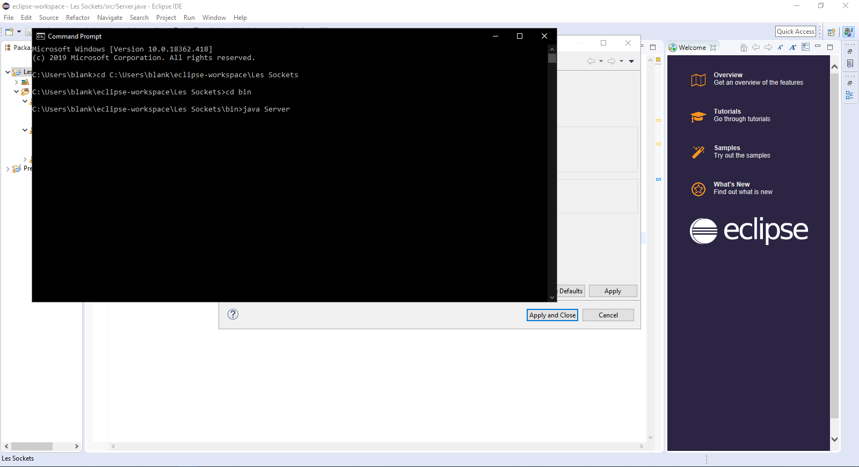

Slide 25
Architecture client serveur
Les Streams de Communication

Slide 26
Architecture client serveur: Les streams de communication
Rappel des flot/flux de communication
Un flux est un canal de communication dans lequel les données sont écrites ou lues de manière séquentielle.
Un flux en lecture permet de lire les informations de manière séquentielle.
Un flux en écriture permet d'écrire les informations de manière séquentielle.
Les classes d'entrées/sorties sont définies dans le paquetage java.io.
Ceux qui manipulent des octets binaire (InputStream, OutputStream et leurs classes dérivées).
Ceux qui manipulent des caractères (Reader, Writer et leurs classes dérivées), les caractères en java sont codés sur 16 bits (Unicode).
Les classes InputStream, OutputStream, Reader et Writer sont abstraites, c.a.d. qu'elles définissent des méthodes communes à tout leurs héritiers.

Slide 27
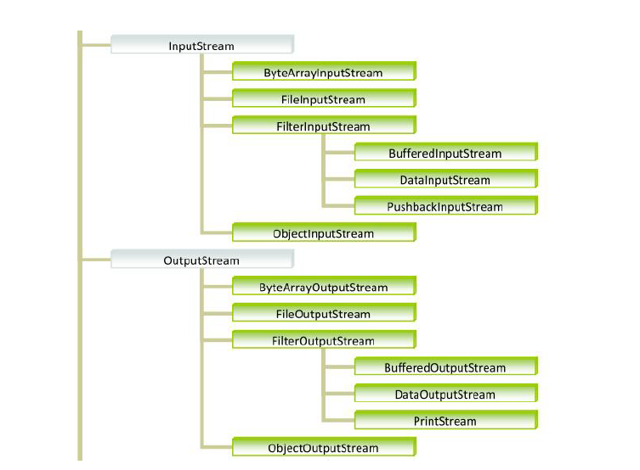
Architecture client serveur: Les streams de communication
Les flot/flux binaires
Objet

Slide 28
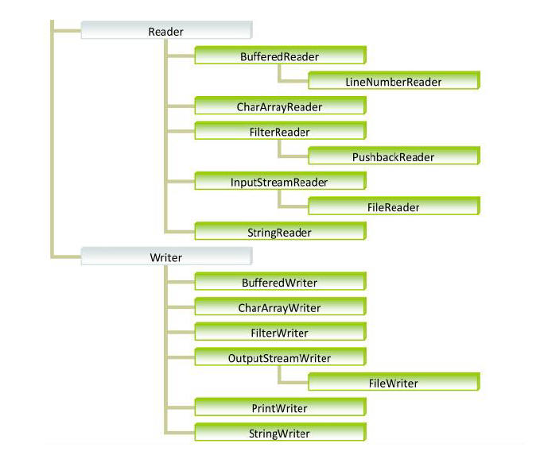
Architecture client serveur: Les streams de communication
Les flux de caractères
Objet

Slide 29
Architecture client serveur
Les flot/flux entre les sockets
client
serveur
ServerSocket Ss=new Server Socket(80);
Ss.accept();
Socket Sc=new Socket(192.168.20.10,80);
Socket client
Sc: socket
Input Stream
Output Stream
10011010
connexion
10011010
Sc: socket
S socket
Processing
X=10011010*2
X=11111110
Output Stream
Input Stream
Socket serveur
Notes:
29

Slide 30
Architecture client serveur
Programmation des sockets : Avec les flot/flux de communication
Exercice Applicatif 2

Slide 31
Threads
Threads

Slide 32
Threads
Pourquoi plusieurs clients ne peuvent pas se connecter à un serveur ?

Slide 33
Threads
Généralité
CPU consist of multiple cores
Sur une machine multiprocesseur, le processus peut etre répartis pour qu’il puisse s'exécution sur plusieurs cœurs.
Chaque partition est appelée thread
La creation de ces threads permet de réaliser des traitements en parallèle.
Notes:
Le principal avantage des threads est de pouvoir répartir différents traitements d'un même programme en plusieurs unités distinctes pour permettre leurs exécutions "simultanées".
33

Slide 34
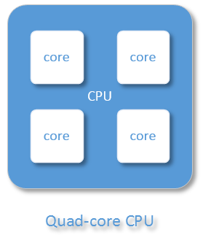
Threads
Ordonnanceur
Main
Thread
Parallel
execution
Thread 2
Thread 1
1
2
3
4
Core 1
Core 2
Core 3

Slide 35
Threads
Rappel sur les threads:
Un thread est un processus léger au sein d'un processus.
Un processus est un thread en exécution.
Un processus peut être divisé en nombre d’unités indépendantes, appelées threads, associées aux ressources du système.
La méthode main est un thread, également appelé thread principal.

Slide 36
Architecture client serveur
Différence entre processus et threads:
Le processus peut être divisé en plusieurs threads
chaque processus a son propre espace mémoire
Il est difficile de créer un processus
Les threads ne peuvent pas être subdivisées
Les threads du même processus partagent un espace mémoire commun
Il est facile de créer un fil.

Slide 37
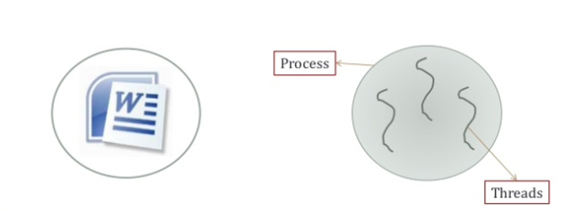
Threads
Illustration des threads:
Le correcteur orthographique dans Word peut être considéré comme un thread .
Une application en cours d'exécution s'appelle un processus, un processus peut avoir plusieurs threads .

Slide 38
Threads
La création des Threads :
Il existe deux méthodes pour créer un thread :
Implements runnable interface
By extending the class Thread (java.lang.thread)

Slide 39
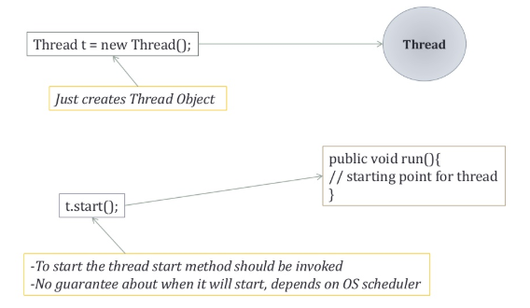
Threads
La création des Threads :
La méthode Run () doit être redéfinie (Overided)
Run () est appelé au début de l'exécution du thread.
Un thread se termine avec la fin d’execution de la methode run ()
La méthode Start () appelle run ()

Slide 40
Threads
Les types des Threads :
Il y a deux types de threads:
Thread unique :
Une tâche ou un processus composé d'un seul thread.
Un programme prenant en charge un seul thread est appelé application à un seul thread.
Multithread :
Une tâche ou un processus composé de plusieurs threads est constitué deplusieurs threads.
Un programme qui soutient plusieurs threads sont des applications multithreads

Slide 41
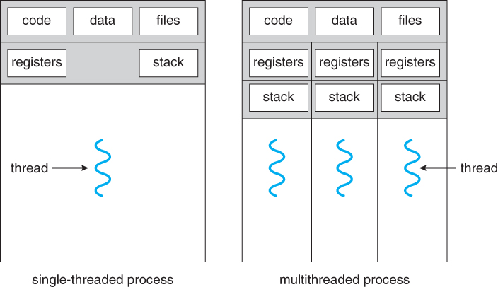
Threads
Les types des Threads :

Slide 42

Threads
Exemple de multiThreading :
Les jeux sont les meilleurs exemples d'application du multithreading:

Slide 43
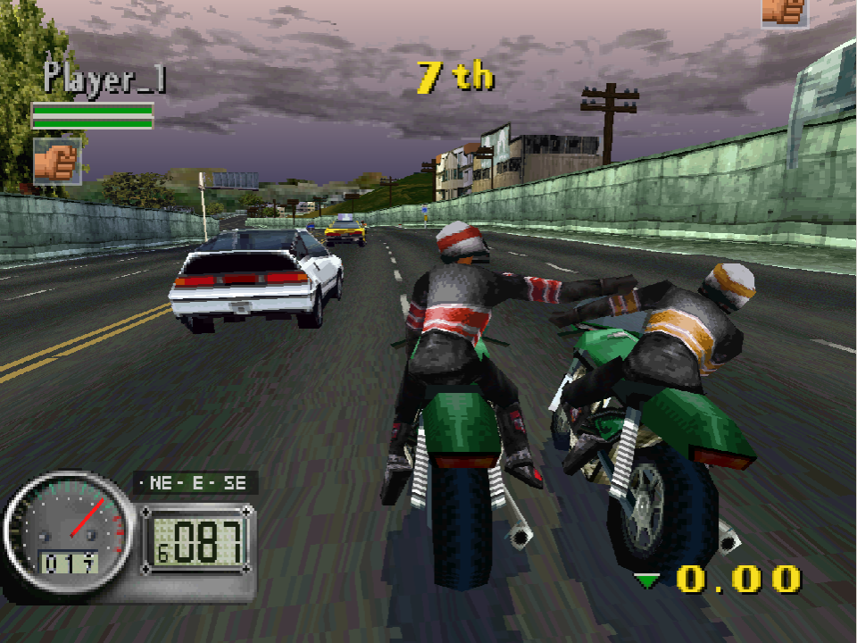
Threads
Exemple de multiThreading :
Les jeux sont les meilleurs exemples d'application du multithreading:

Slide 44
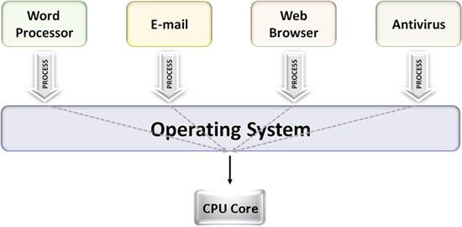
Threads
La différence entre multithreading et multitasking:
Multithreathing est la capacité d'exécuter plusieurs tâches simultanément dans un programme.
Multitâche est la capacité d'un système d'exploitation d'exécuter simultanément plusieurs programmes.

Slide 45
Threads

Slide 46
Threads
Comment plusieurs clients peuvent se connecter à un serveur ?

Slide 47
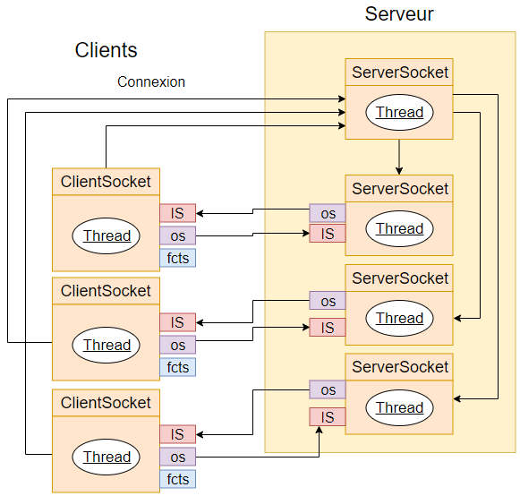
Architecture client serveur
Multithreading:
Pour qu’un serveur puisse communiquer avec plusieurs clients en même temps, il faut que:
Le serveur puisse attendre une connexion à tout moment.
Pour chaque connexion, il faut créer un nouveau thread associé à la socket du client connecté.
puis attendre à nouveau une nouvelle connexion .
le thread créé doit s’occuper des opérations d’entrées-sorties (read/write) pour communiquer avec le client indépendamment des autres activités du serveur.

Slide 48
Architecture client serveur
Multithreading:
Exercice Applicatif 3

Slide 49
Sérialisation/Désérialisation

Slide 50
Sérialisation/Désérialisation
Définition et rappel
La sérialisation c’est la traduction d’un objet en un flot/flux d’octet, pour permettre sa
transmission (paramètres de méthodes RMI, par exemple) sur un réseau.
La sérialisation peut se faire soit dans un fichier (déjà vu), soit dans un réseau, ou autre.
Pour qu’une instance d’une classe(objet) soit sérialisable, la classe doit implémenter
l’interface Sérializable
Java a introduit des outils permettant de sérialiser les objets de manière transparente
et indépendante du système d’exploitation.
Pour déclarer un élément comme non sérialisable, il faut le déclarer en tant que transient.
La déserialisation est l’opération inverse, c’est-à-dire la génération de l’objet.

Slide 51
Sérialisation/Désérialisation
Pourquoi la Sérialisation ?
Pour des besoins de persistance d’un objet:
Pour le stocker et le récréer ultérieurement dans une autre instance de JVM.
On peut stocker un objet sérialisé dans un fichier, une BD, ……
De transmission :
Echanger des objets avec les sockets
Déplacer un objet via un appel de RMI

Slide 52
Sérialisation/désérialisation
Classes et fonctions
Classes
ObjectInputStream()
ObjectOutputStream()
readObject()
writeObject()
Fonctions

Slide 53
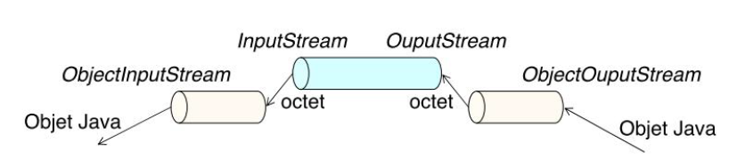
Sérialisation/désérialisation
Fonctionnement

Slide 54
Exercice Applicatif 4

Slide 55
conclusion

